Slide 1
3
画像処理プログラミングの基礎①
ソフトウェアを起動し、
プリントの５時間目を
ご覧ください。

Slide 2
３ 画像処理プログラミングの基礎①
グラフィック命令を使用
プリント ５時間目
グラフィック命令を使用して、目で見える形で表示させることで、
分かりにくいプログラムの流れも分かりやすくなる。
コンピュータでの座標感覚も養える。
ゲームっぽいプログラムを作成して興味を引くことができる。

Slide 3
３ 画像処理プログラミングの基礎①
グラフィック命令を使用
GScreen(600,400)
Cls 2
グラフィック画面を表示
サイズは、横600,縦400
グラフィック画面の消去

Slide 4
３ 画像処理プログラミングの基礎①
(0,0)
(599,399)

Slide 5
３ 画像処理プログラミングの基礎①
(0,0)
分かりやすく、600×400でもよい。
(600,400)

Slide 6
３ 画像処理プログラミングの基礎①
直線を描く
GScreen(600,400)
Cls 2
Line(0,0)-(300,200),0

Slide 7
３ 画像処理プログラミングの基礎①
(0,0)
(300,200)
(600,400)

Slide 8
３ 画像処理プログラミングの基礎①
四角形を描く
GScreen(600,400)
Cls 2
Line(0,0)-(300,200),0,B

Slide 9
３ 画像処理プログラミングの基礎①
(0,0)
(300,200)
(600,400)

Slide 10
３ 画像処理プログラミングの基礎①
塗りつぶし四角形を描く
GScreen(600,400)
Cls 2
Line(0,0)-(300,200),0,BF

Slide 11
３ 画像処理プログラミングの基礎①
(0,0)
(300,200)
(600,400)

Slide 12
３ 画像処理プログラミングの基礎①
円を描く
GScreen(600,400)
Cls 2
Circle(300,200),100,0

Slide 13
３ 画像処理プログラミングの基礎①
(0,0)
(300,200)
(600,400)

Slide 14
３ 画像処理プログラミングの基礎①
円を描く
GScreen(600,400)
Cls 2
Circle(300,200),100,0,,,,F

Slide 15
３ 画像処理プログラミングの基礎①
(0,0)
(600,400)

Slide 16
３ 画像処理プログラミングの基礎①
練習問題

Slide 17
３ 画像処理プログラミングの基礎①
繰返し命令と組み合わせる
(50,50)
(100,50)
(150,50)
(550,50)
(50,350)
(100,350)
(150,350)
(550,350)

Slide 18
３ 画像処理プログラミングの基礎①
繰返し命令と組み合わせる
GScreen(600,400)
Cls 2
For X=50 To 550 Step 50
Line(X,50)-(X,350),0
Next

Slide 19
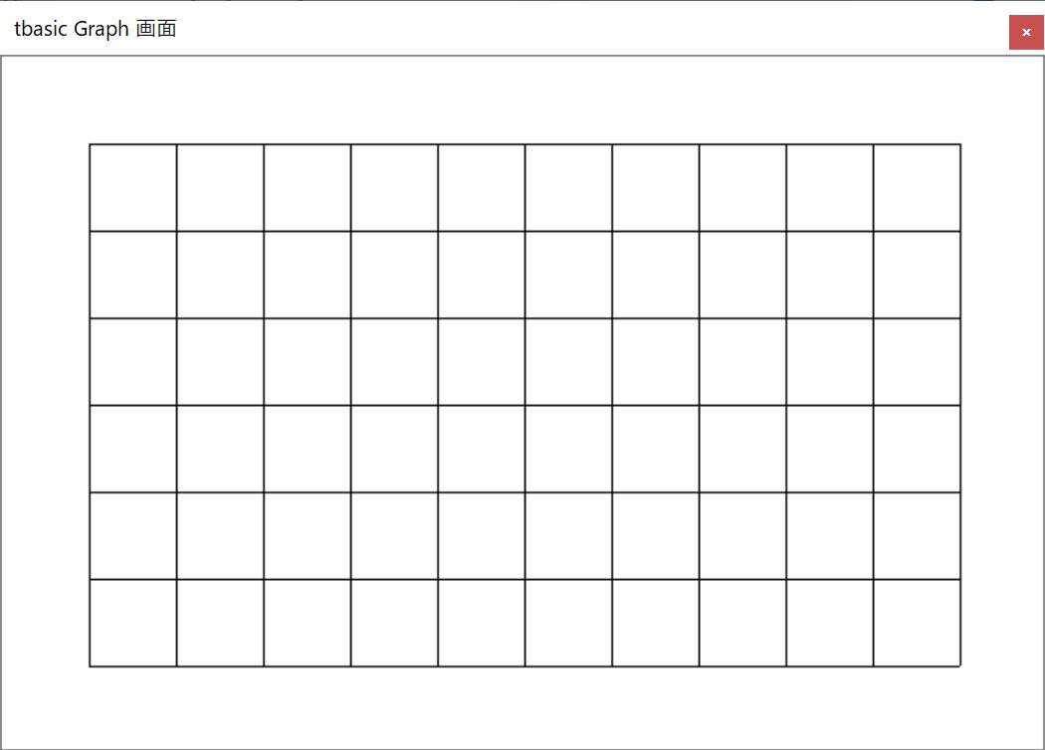
３ 画像処理プログラミングの基礎①
繰返し命令と組み合わせる
練習問題
縦線を表示して、
マス目状にしてみよう。

Slide 20
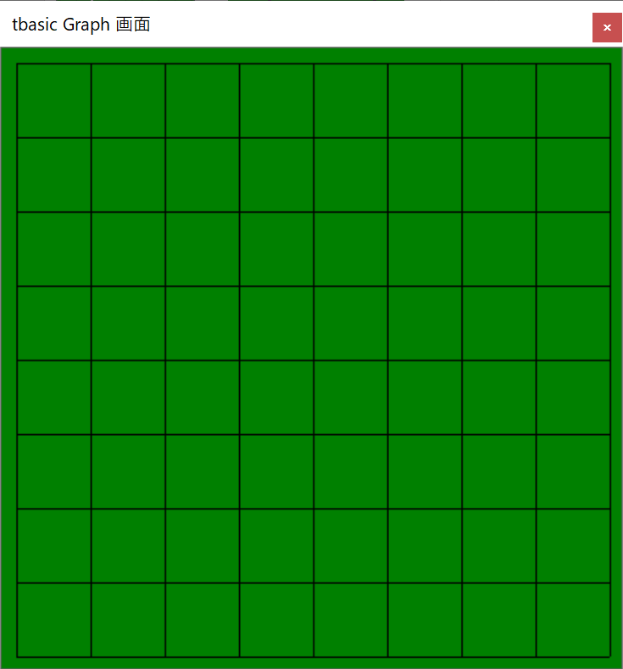
３ 画像処理プログラミングの基礎①
オセロ盤を描く
10ドット
50ドット
420ドット

Slide 21
３ 画像処理プログラミングの基礎①
オセロ盤を描く
GScreen(420,420)
Line(0,0)-(420,420),2,BF
420ドット

Slide 22
３ 画像処理プログラミングの基礎①
オセロ盤を描く
GScreen(420,420)
Line(0,0)-(420,420),2,BF
10 60 110 160 210 260 310 360 410
For X=10 To 410 Step 50
Line(X,10)-(X,410),0
Next
For Y=10 To 410 Step 50
Line(10,Y)-(410,Y),0
Next

Slide 23
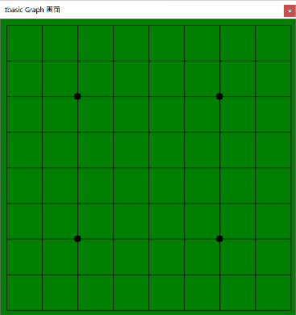
３ 画像処理プログラミングの基礎①
繰返し命令と組み合わせる
Circle(110,110),4,0,,,,F
Circle(310,110),4,0,,,,F
Circle(110,310),4,0,,,,F
Circle(310,310),4,0,,,,F

Slide 24
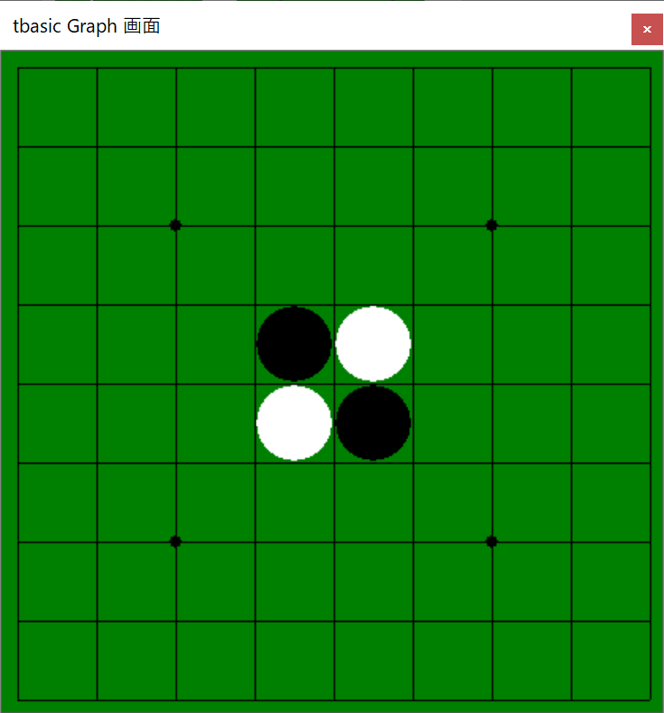
３ 画像処理プログラミングの基礎①
繰返し命令と組み合わせる
Circle(185,185),24,0,,,,F
Circle(235,235),24,0,,,,F
Circle(185,235),24,15,,,,F
Circle(235,185),24,15,,,,F

